Slide 1
Linguagem de Programação Web
Métodos Mágicos e Classes Abstratas

Slide 2
Inovações em POO no PHP5
A versão 5 da linguagem PHP incorporou algumas inovações não presentes no PHP4, principalmente em seu modelo de orientação a objetos. Os itens a seguir descrevem alguns dos mais importantes recursos introduzidos.
Identificadores para métodos construtores e destrutores: Os identificadores dos métodos construtores e destrutores são nomes fixos. Os nomes utilizados são construct() e destruct().
Classes e métodos abstratos: Os métodos abstratos são métodos construídos para serem herdados por outras classes. Essa é outra das importantes inovações do PHP5.

Slide 3
Métodos construtores em PHP
Os métodos de uma classe, as funções no caso do PHP, são executados mediante uma chamada a uma instância desta classe. Algumas vezes, pode ser necessário inserir valores iniciais aos seus atributos. Nessa situação, deve-se utilizar um método construtor da classe, que cumprirá o processo de iniciação. É importante observar que métodos construtores não podem ser chamados diretamente. O PHP5 possui duas formas de utilização de métodos construtores.

Slide 4
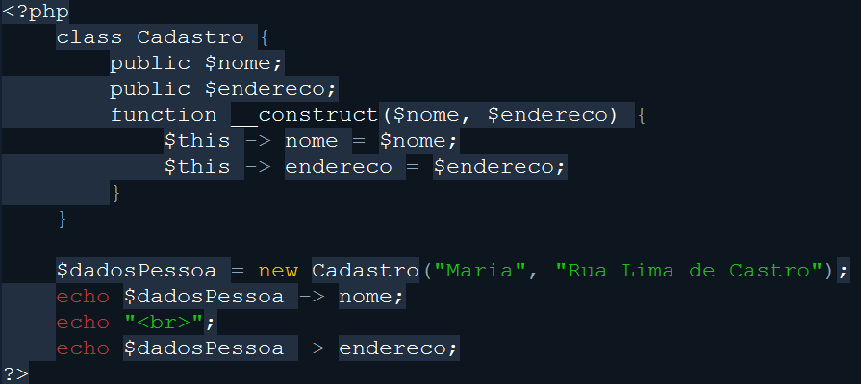
Exemplo

Slide 5
Observe que o identificador da função é escrito com dois sublinhados. O código anterior exemplifica o processo. Sua estrutura e resultado são idênticos ao programa anterior, à exceção da utilização da cláusula construct.

Slide 6
Métodos destrutores em PHP
Os métodos destrutores, no contexto da POO, são utilizados para retirar objetos da memória. É também uma funcionalidade recente, inserida no PHP5.
Sua aplicação tem lugar quando um objeto não mais é referenciado por qualquer variável. Portanto, devemos liberar o espaço por ele ocupado. Outras linguagens de programação, como Java, possuem funcionalidades equivalentes. No caso do PHP, a utilização de métodos destrutores não é obrigatória.
O comportamento do método destrutor é semelhante ao método construtor: ambos serão automaticamente acionados no instante da criação do objeto. Para criarmos um método destrutor, devemos usar a palavra reservada destruct().

Slide 7
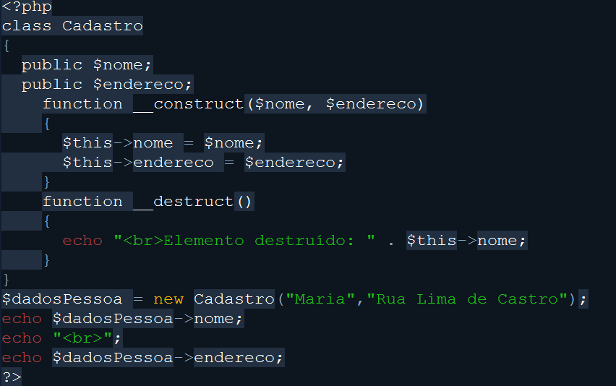
Exemplo

Slide 8
Sua execução resultará em:
Maria
Rua Lima de Castro
Elemento destruído: Maria

Slide 9
Classes e métodos abstratos
Os métodos abstratos são métodos construídos para serem herdados por outras classes. Essa é outra das importantes inovações do PHP5.
A ideia das classes abstratas está relacionada ao conceito de resolução de problemas em modo genérico, desprezando detalhes e concentrando recursos apenas nos aspectos mais relevantes. Essa concepção é recorrente no mundo dos objetos físicos.

Slide 10
Alguns aspectos importantes:
A sua utilização baseia-se na existência do mecanismo de herança. As classes abstratas são
implementadas para serem herdadas por outras classes;
A classe abstrata poderá conter, também, métodos comuns, mas se contiver pelo menos
um método abstrato, deverá ser uma classe abstrata;
As classes abstratas não podem ser instanciadas. Não é possível criar objetos a partir de classes abstratas;
Classes concretas, que podem gerar objetos, não podem conter métodos abstratos;
Todos os métodos abstratos de uma classe pai deverão ser implementados pela classe filha. Esses métodos deverão ser definidos com a mesma restrição de visibilidade. Suponhamos que uma classe abstrata possua um método que tenha a visibilidade private. A sua implementação pela classe herdeira também deverá ser private, ou public.

Slide 11
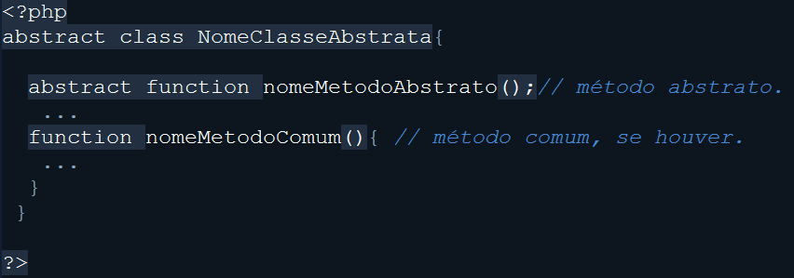
Sintaxe Básica

Slide 12
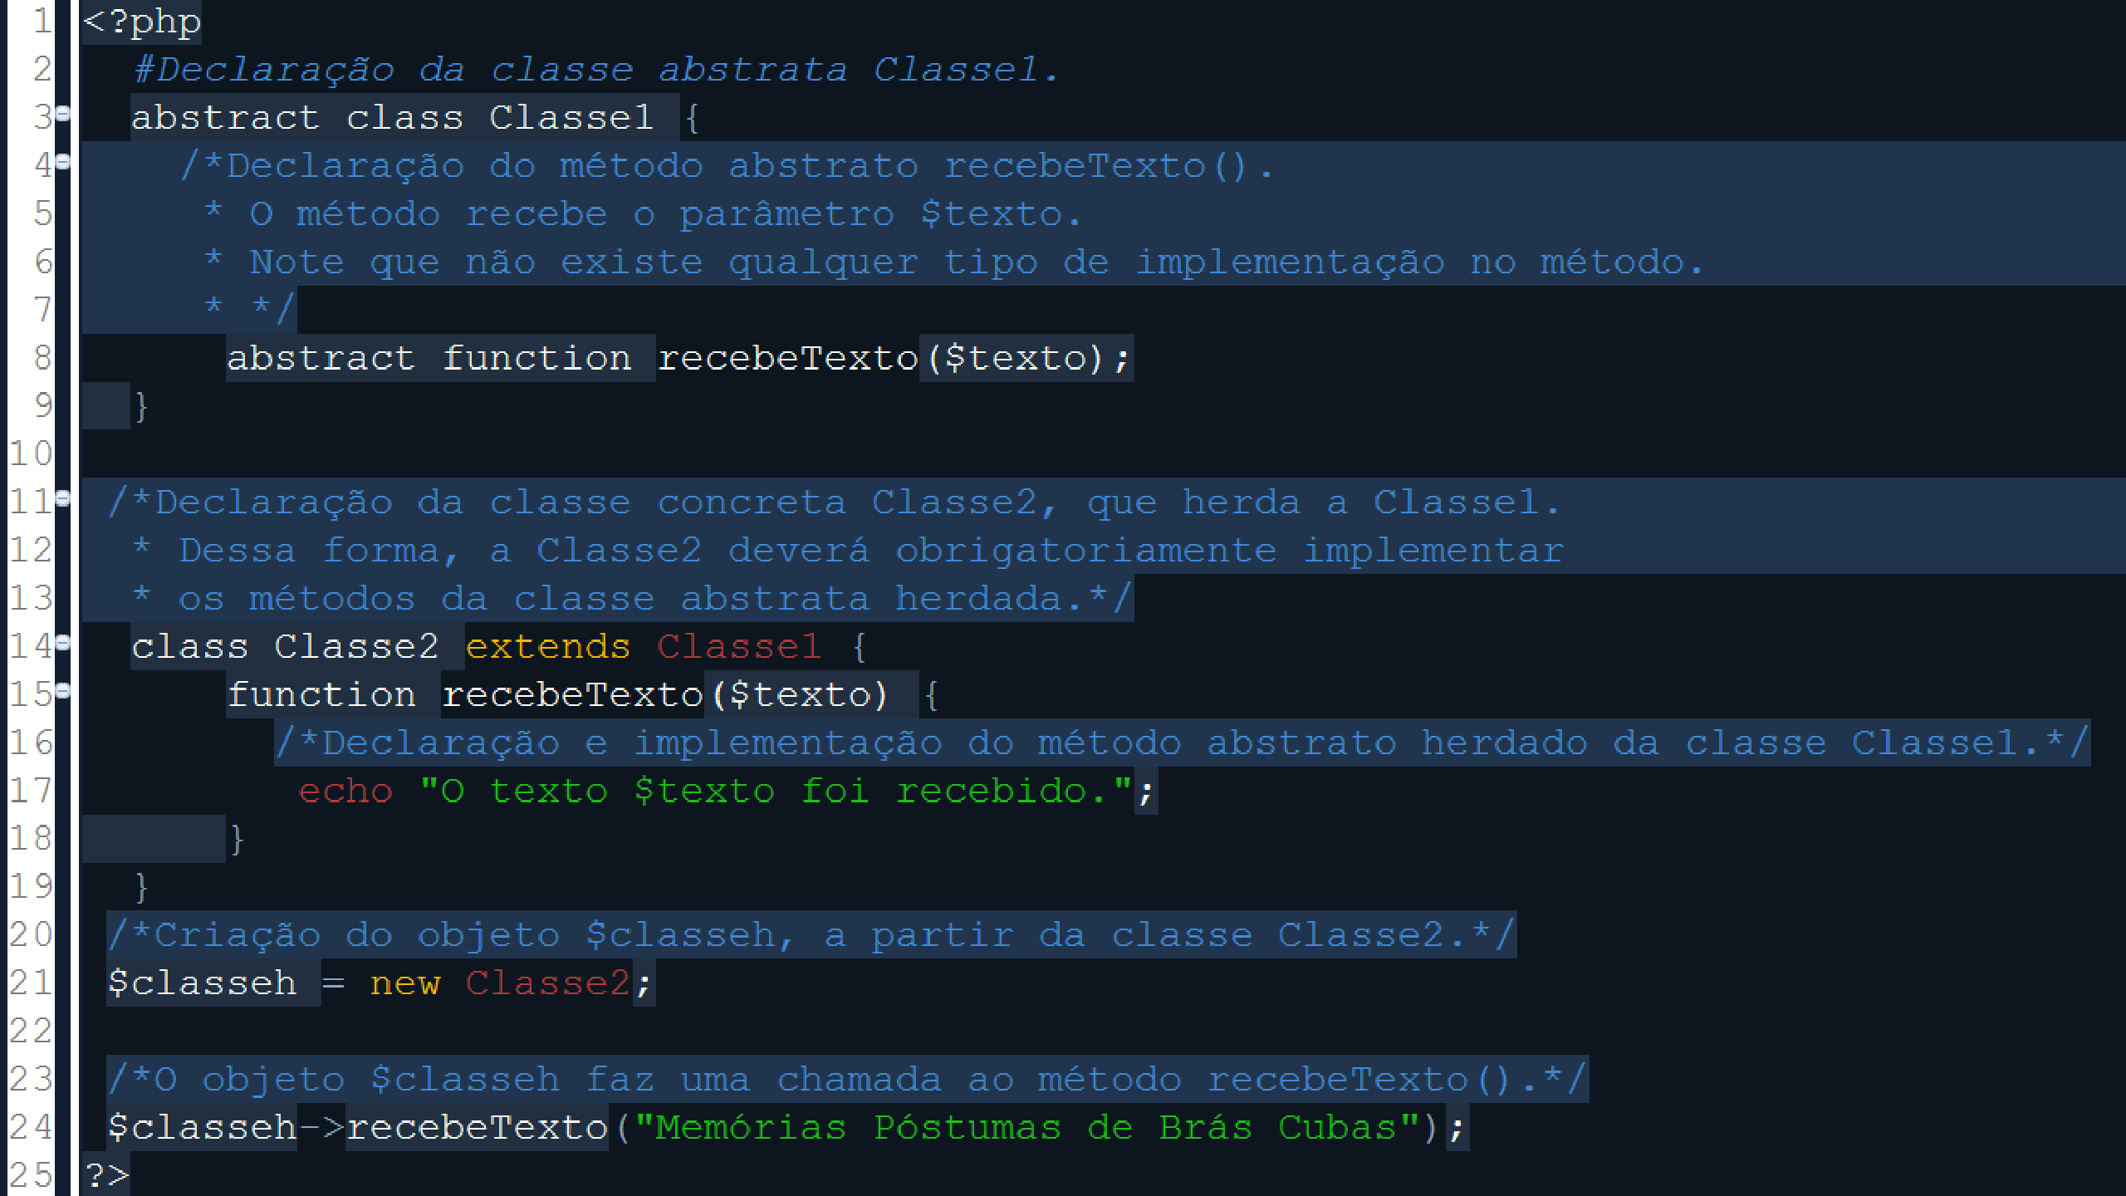
Exemplo

Slide 13
Exercício 1
Implemente dois robôs a partir de uma classe abstrata. Essas duas classes serão
RoboVoador e RoboAndador.
Ambas herdarão a classe abstrata e implementarão seu método.
Robo
+ roboEnviaMensagem($mensagem)
RoboVoador |  |  |  | RoboAndador
+ $nomeV |  |  |  | + $nomeA
+ roboVoa() |  |  |  | + roboAnda()

Slide 14
Carregamento de arquivos no PHP
10 passos para realizar o upload de arquivos com filtros de extensão e tamanho de arquivos.

Slide 15
Você pode fazer o upload de arquivos via PHP.
Este processo envolve normalmente dois arquivos, o formulário do upload em si e um script que processa a informação inserida no formulário e executa a ação do upload.
Existe um detalhe que deve ser observado sempre: os campos que são preenchidos no formulário devem ser obrigatoriamente referenciados no script que processa o upload.

Slide 16

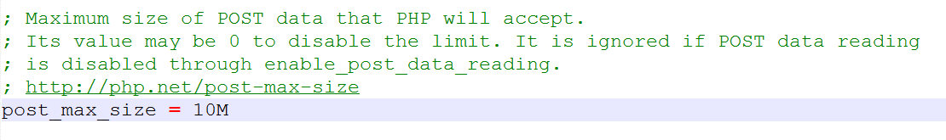
Antes de qualquer coisa...
Para fazer o upload de arquivos, você deve configurar o arquivo php.ini, localizado em C:/wamp/www/apache/bin.
Localize a linha post_max_size e altere o valor máximo do tamanho de arquivos para upload,
bem como na linha upload_max_filesize.

Slide 17
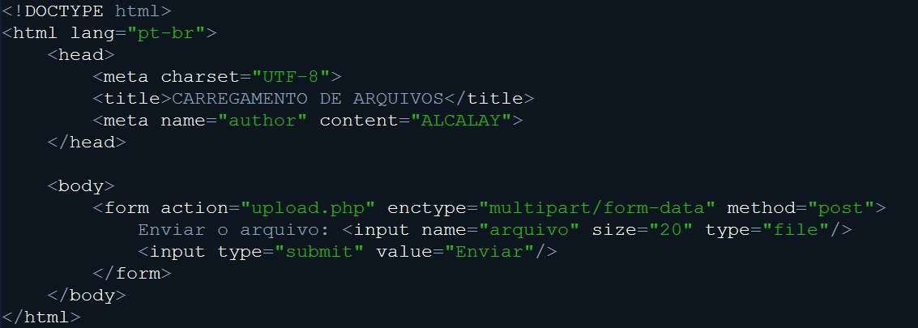
1º passo: Crie um arquivo dentro da sua hospedagem com o conteúdo abaixo e nomeie-o como upload.html

Slide 18
O atributo enctype
O atributo enctype especifica como os dados dos formulários deve ser codificado quando
enviá-lo para o servidor.
O atributo enctype pode ser usado somente se method = "post".
Valor | Descrição
application/x-www-form-urlencoded | Valor padrão. Todos os caracteres são codificados antes de serem enviados (espaços são convertidos em símbolos "+" e caracteres especiais são convertidos em valores HEX ASCII).
multipart/form-data | Nenhum caractere é codificado. Este valor é necessário quando você estiver usando formulários que têm um controle de upload de arquivos.
text/plain | Os espaços são convertidos em símbolos "+", mas nenhum caractere especial é codificado.

Slide 19
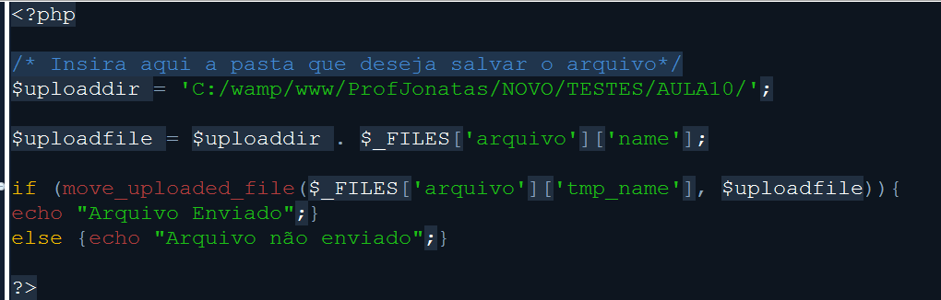
2º passo: No mesmo diretório, crie um arquivo chamado upload.php com o conteúdo abaixo:

Slide 20
Upload de arquivos com validação e filtro de extensões e tamanho de arquivo – Primeiros passos
Definir onde o arquivo será salvo;
Definir o tamanho máximo dos arquivos a serem carregados;
Definir em um array as extensões permitidas;
Definir mensagens de erros caso o arquivo não carregue.

Slide 21
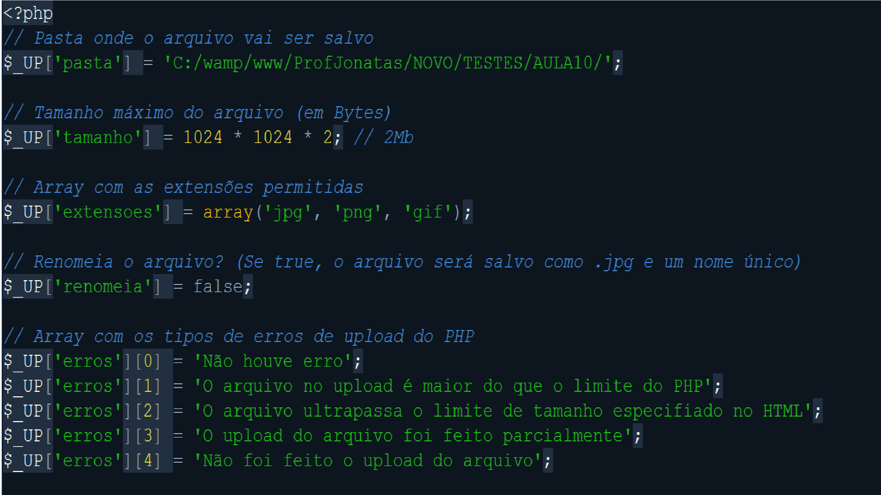

Slide 22
Próxima etapa
Fazer a verificação de erros no arquivo;
Verificar a extensão do arquivo;
Verificar o tamanho do arquivo.

Slide 23
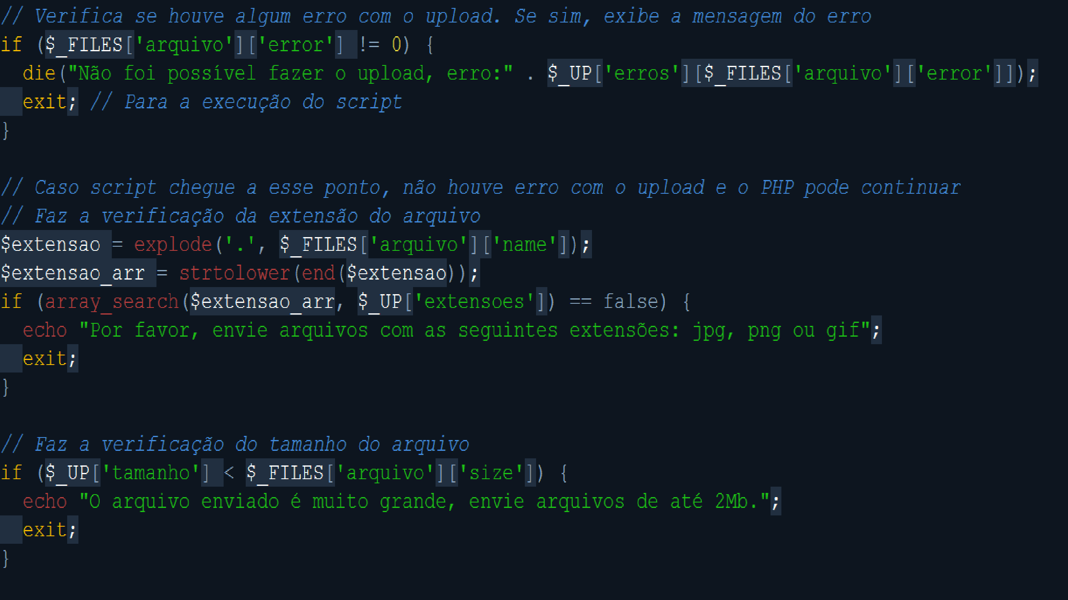

Slide 24
Finalizando...
Fazer verificação da troca de nome do arquivo, caso positivo;
Verificar se é possível mover o arquivo para a pasta escolhida;
Exibir mensagem para o usuário, caso o upload tenha sido realizado com sucesso.

Slide 25
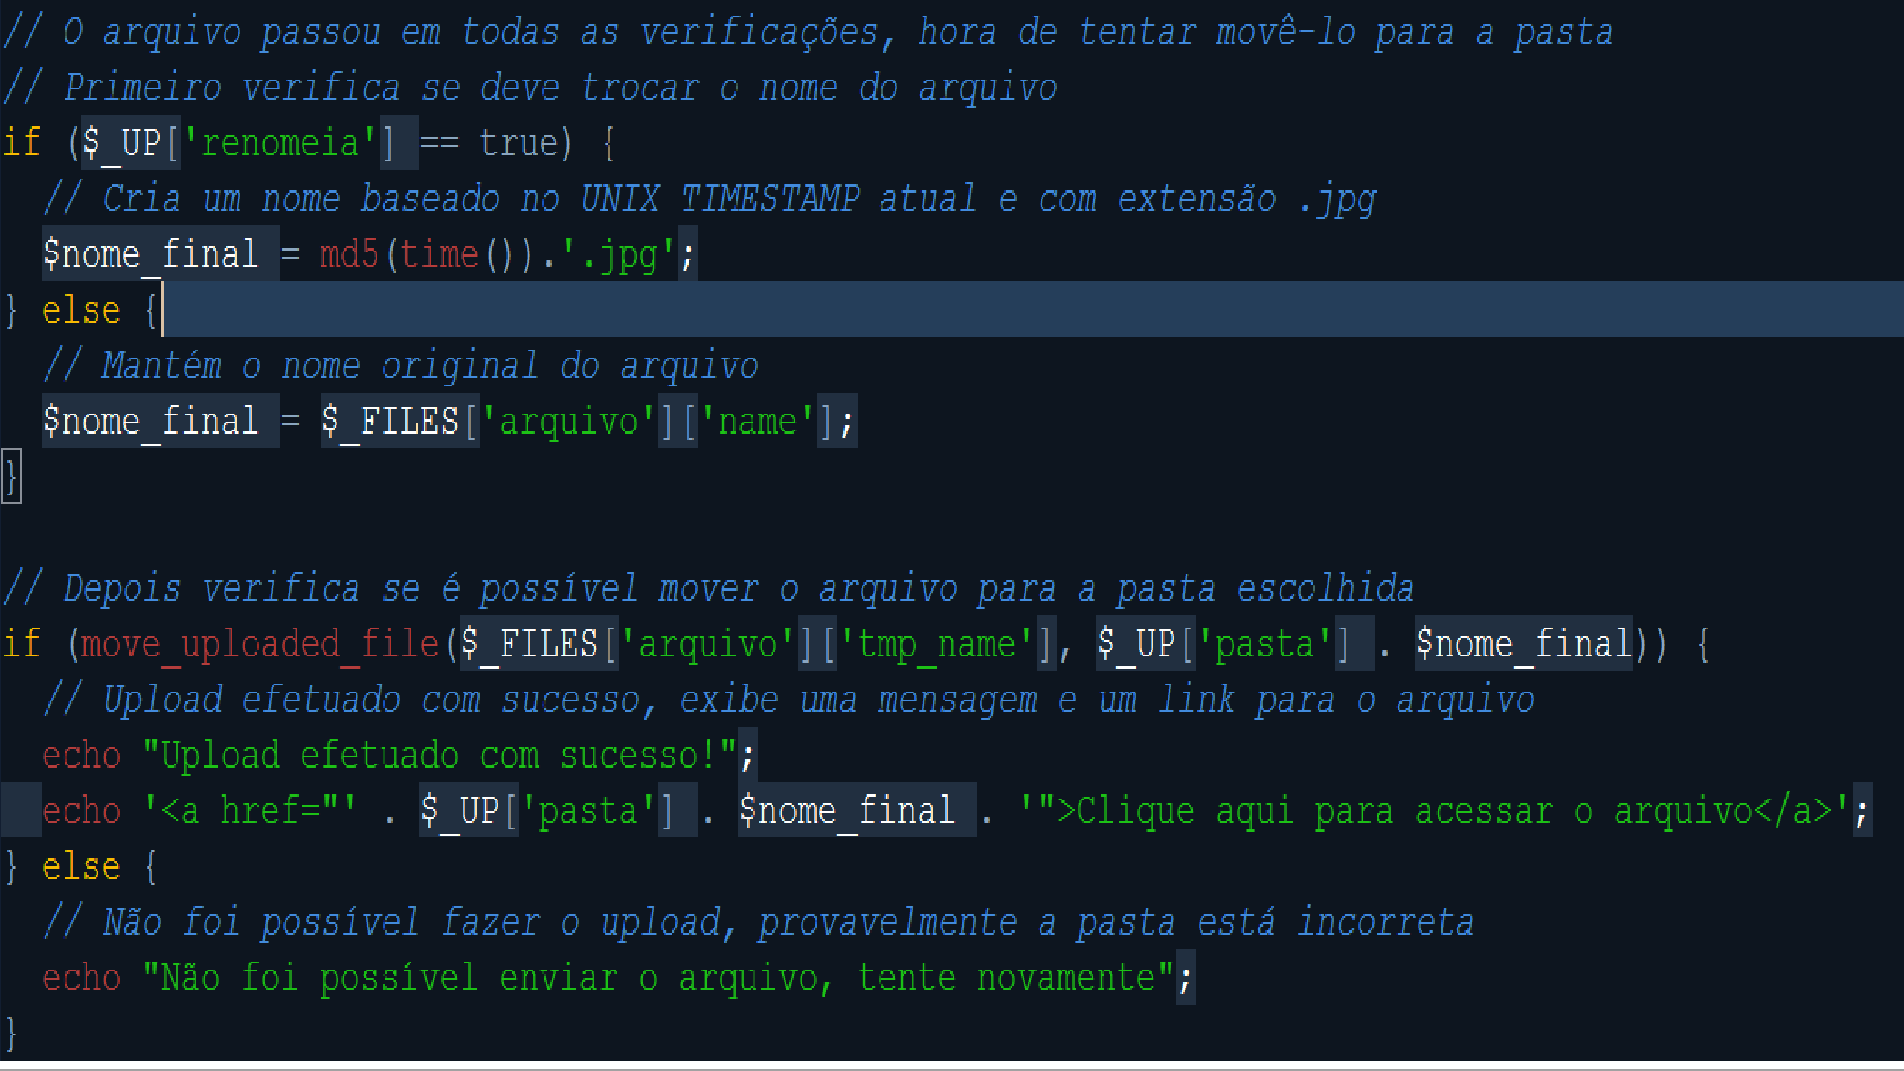

Slide 26
Exercício 2
Criar um formulário para preenchimento dos dados de um currículo. Deve conter os seguintes campos:
Data de criação do formulário;
Nome, Endereço, Bairro, Cidade, CEP, Cidade, Estado, RG, CPF, Telefone, E-mail, Data de Nascimento, Escolaridade e Experiências Profissionais;
Deve possuir uma área de envio de arquivos, onde seja permitido enviar um arquivo .doc,
.docx ou .pdf;

Slide 27
